Slide 1
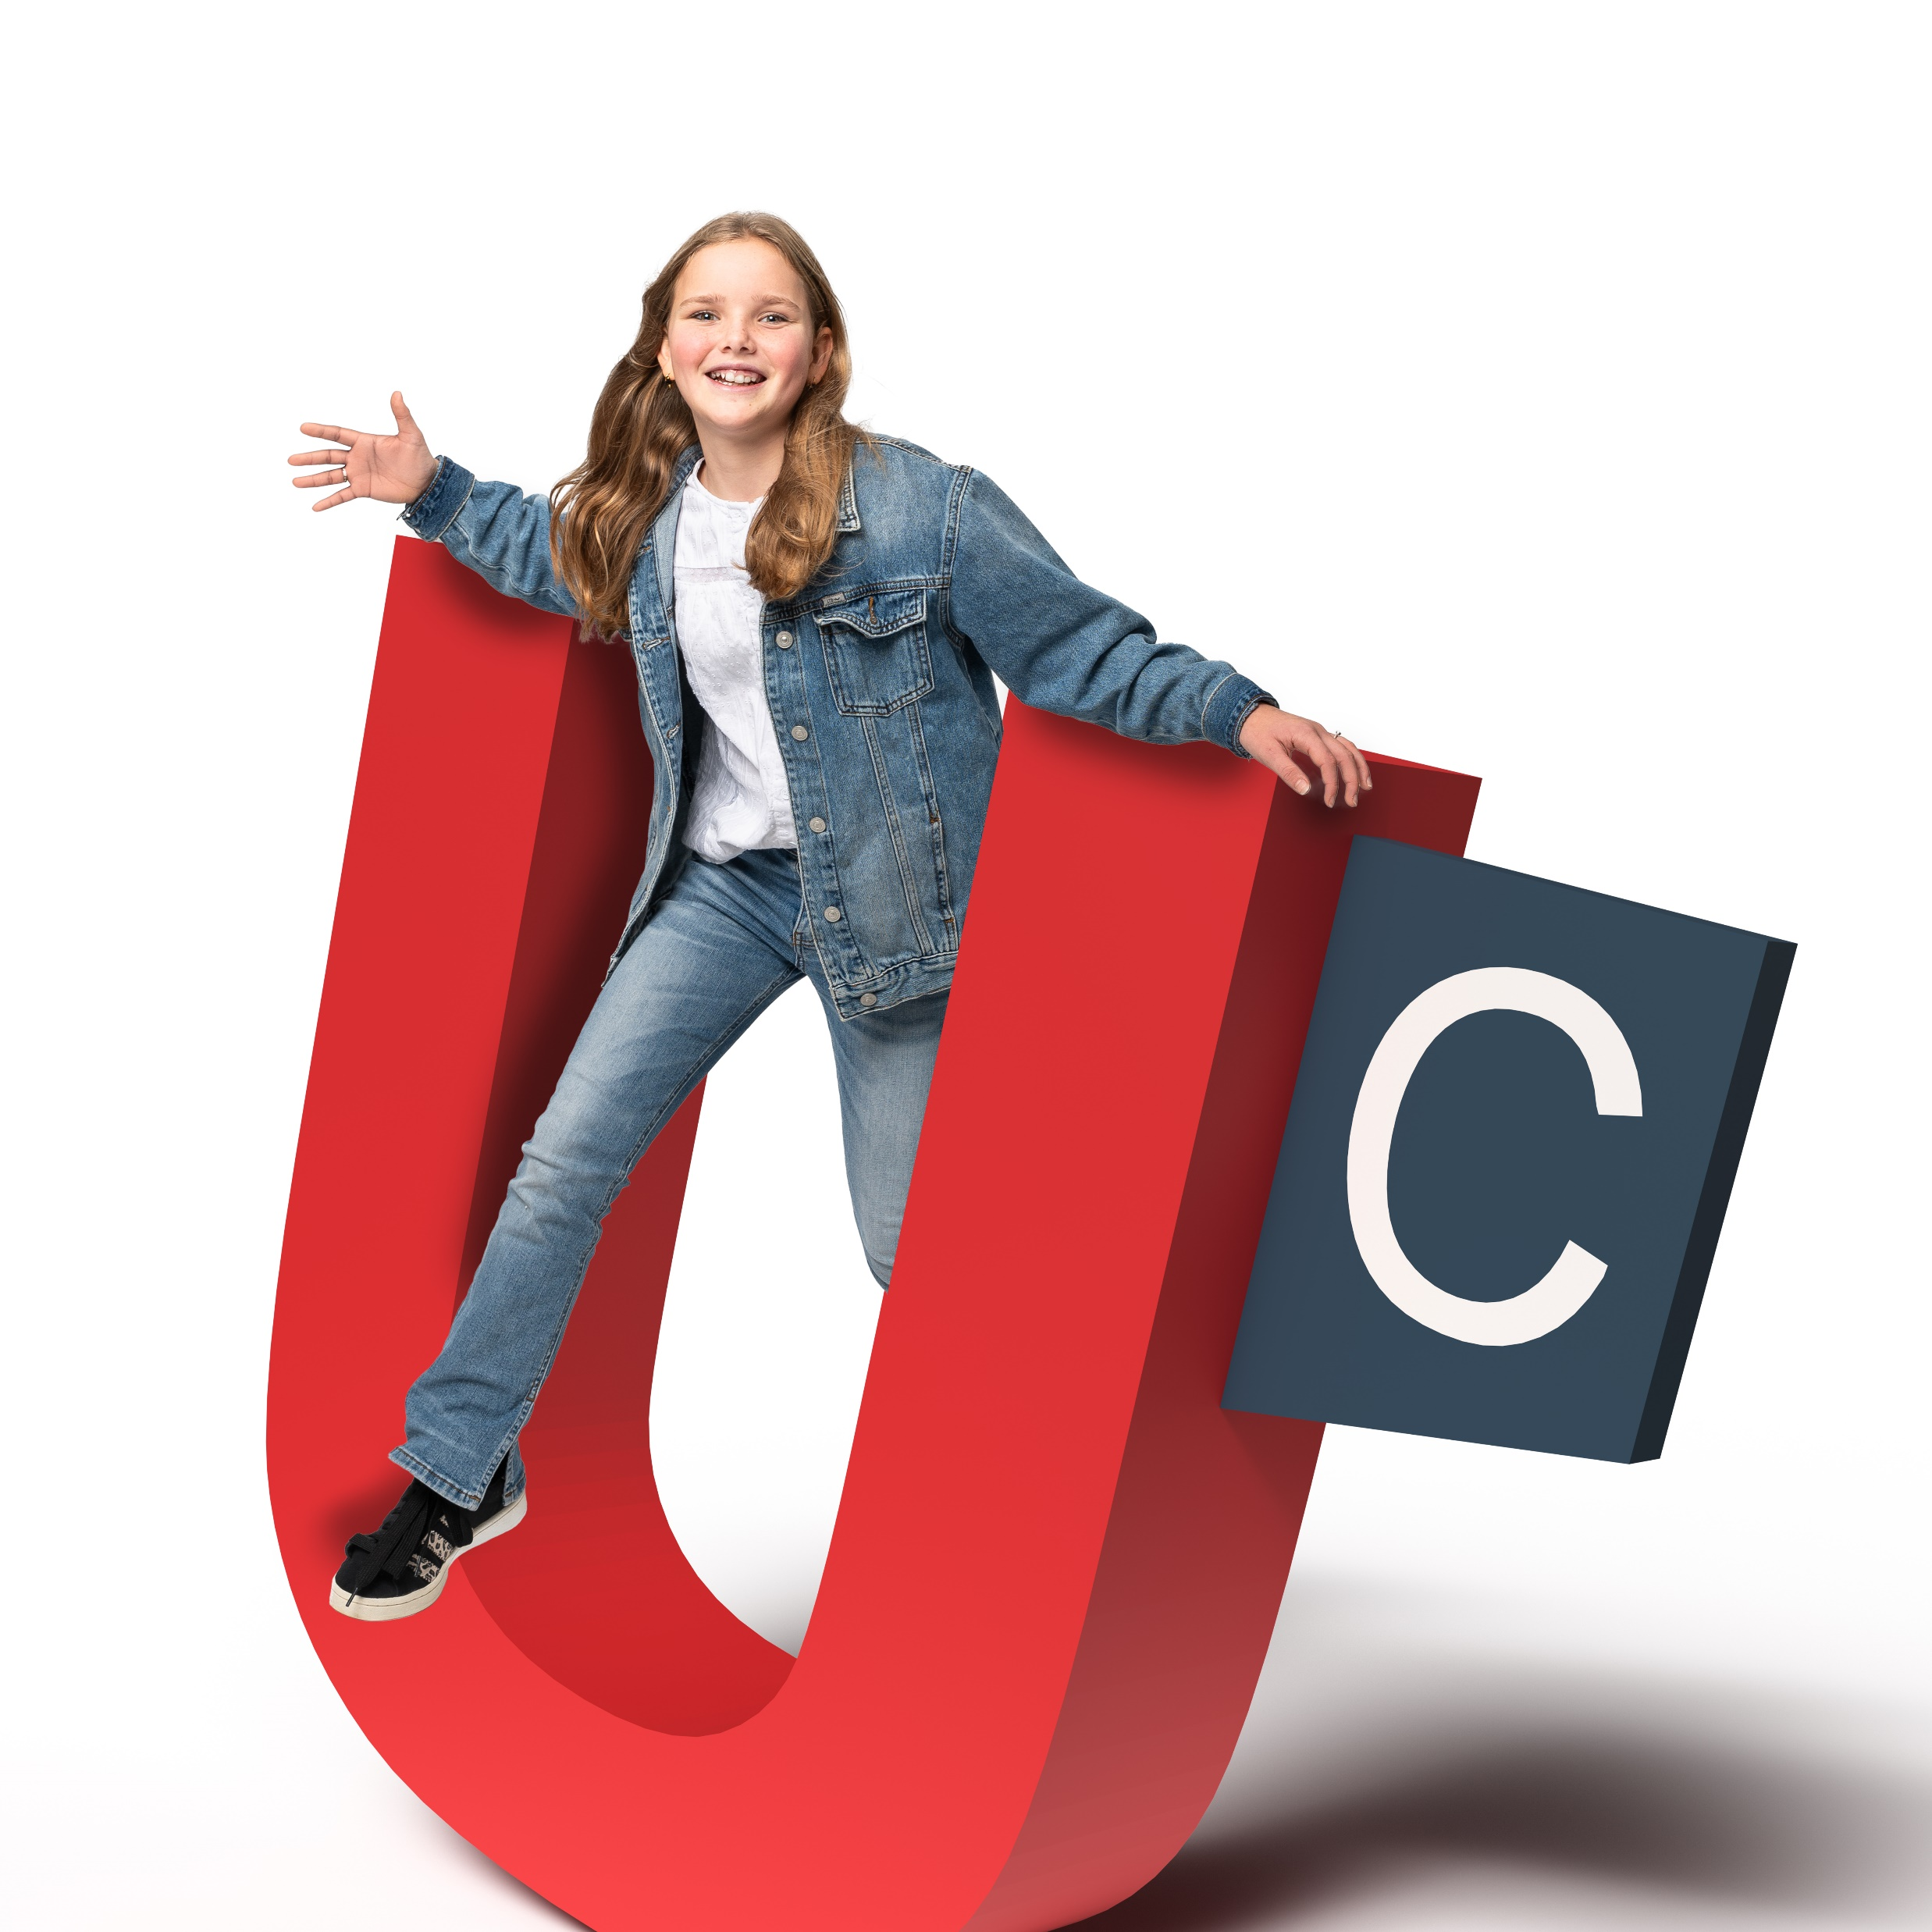

Informatieavond
Woensdag 11 maart 2026
Overstap H2/3, W8/9→T3/4
DÉ PLEK OM TE ZIJN

Slide 2
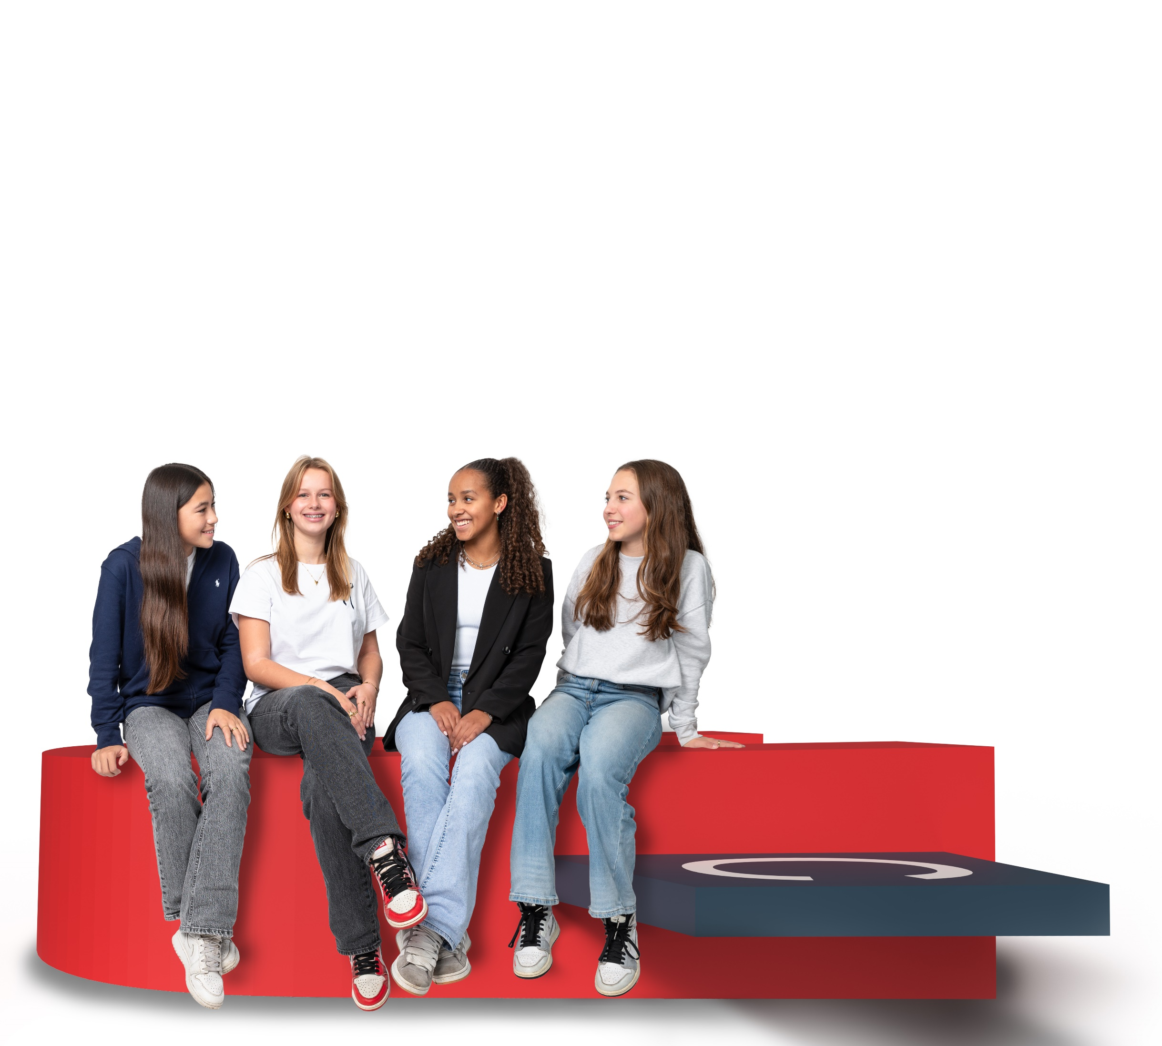

DRIE GROEPEN VANUIT HV
HV2/W8 → T3 H3/W9→ T4 H3/W9 maatwerktraject → T4
DÉ PLEK OM TE ZIJN

Slide 3
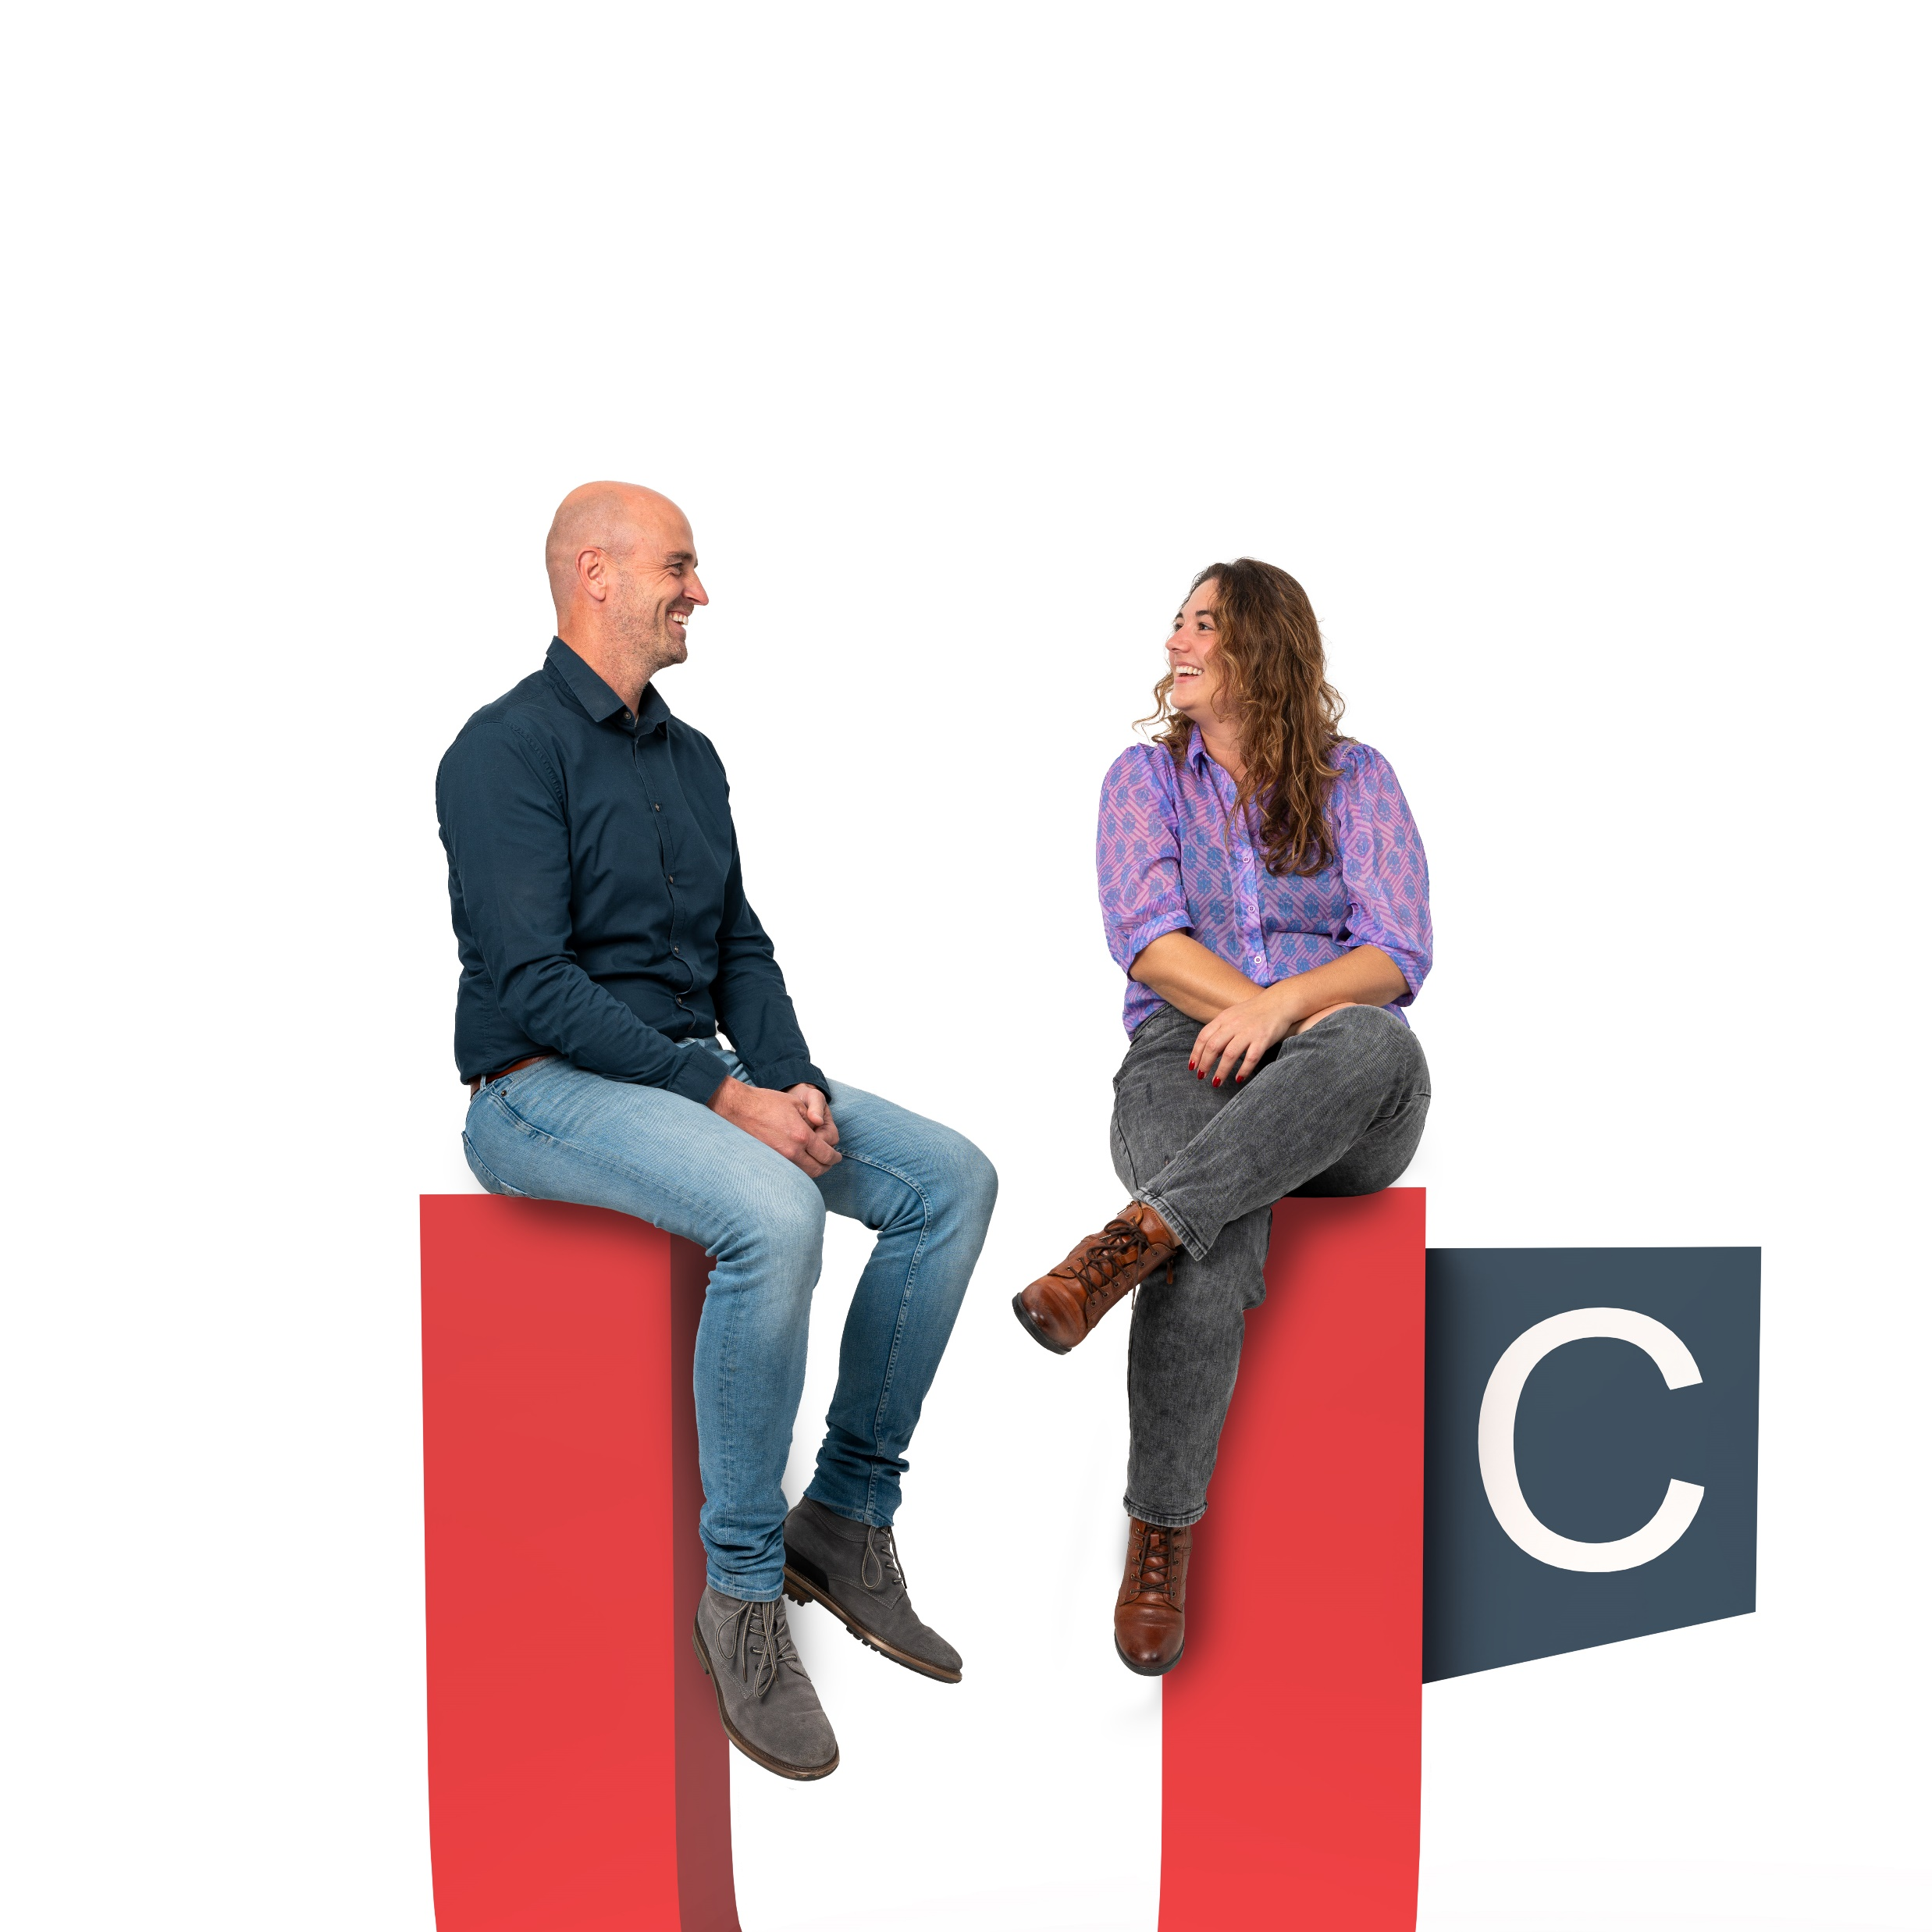
OVERSTAP
11 maart infobijeenkomst
19 maart inleveren definitieve pakketkeuze bij coach Waldorf/Loek en in Zermelo
9 juli kennismaking overstappers met vmbo
De overstap wordt intern geregeld. Alle communicatie gaat via de coach en het domein.
Aan het einde van het schooljaar volgt alle informatie voor het nieuwe schooljaar. Deze informatie ontvangen jullie via de mail.
DÉ PLEK OM TE ZIJN

Slide 4

TIJDPAD OVERSTAP H3 – T4 (maatwerktraject)
11 maart infobijeenkomst
19 maart inleveren definitieve pakketkeuze bij Loek + Zermelo
4 mei start maatwerktraject
11 en 12 mei stage H3
13 mei 14.00 uur rondleiding overstappers H3 + gesprek met decaan op vmbo
Het docententeam, coach en domeincoach bepalen of je kan/mag deelnemen aan het maatwerktraject.
Aan het einde van het schooljaar volgt alle informatie voor het nieuwe schooljaar. Deze informatie ontvangen jullie via de mail.
DÉ PLEK OM TE ZIJN

Slide 5

VERSCHILLEN OVERSTAP H3-T4
Maatwerktraject H3→T4
H3 → H4 en T4
Volgt aangepaste lesstof voor alle vakken
Vmbo-toetsen in TRAP 4
Invullen pakketkeuze T4
Geen profielkeuze H4
Volgt regulier programma H3
Maken traptoetsen H3
Besluit valt na TRAP 4
Invullen profielkeuze H4 en pakketkeuze T4
DÉ PLEK OM TE ZIJN

Slide 6
TITEL PAGINA ( IN HOOFDLETTER)
Leerlinggesprek
DÉ PLEK OM TE ZIJN

Slide 7
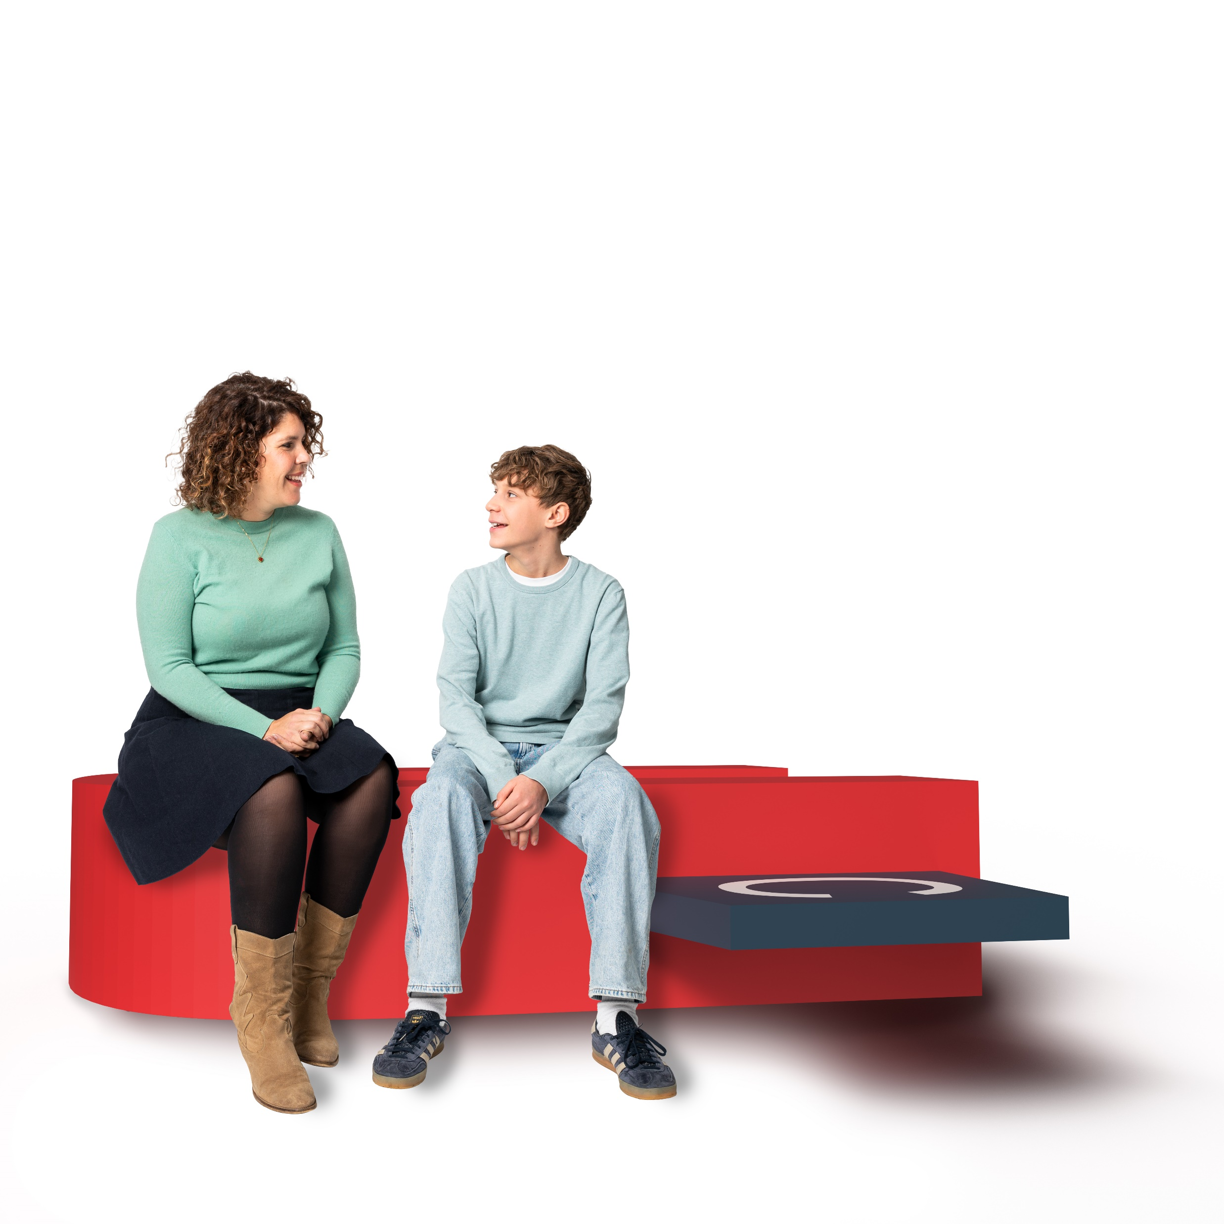
VAKKEN OP HET VMBO
Klas 3
Verplichte vakken | Nederlands Engels Wiskunde D & P LO Levensbeschouwing
5 Keuzevakken | Duits Nask 1 Nask 2 Aardrijkskunde Geschiedenis Biologie Economie
DÉ PLEK OM TE ZIJN

Slide 8

T3: WAT ZIJN D&P EN TOOL?
D&P:
Verschillende opdrachten met een thema. Centraal staat:
Organiseren van een activiteit
Multimediale producten maken
Aanleren algemene vaardigheden voor de volgende studie én voor later!
TOOL:
Halfjaar programma bij één van de vijf profielen.
DÉ PLEK OM TE ZIJN

Slide 9
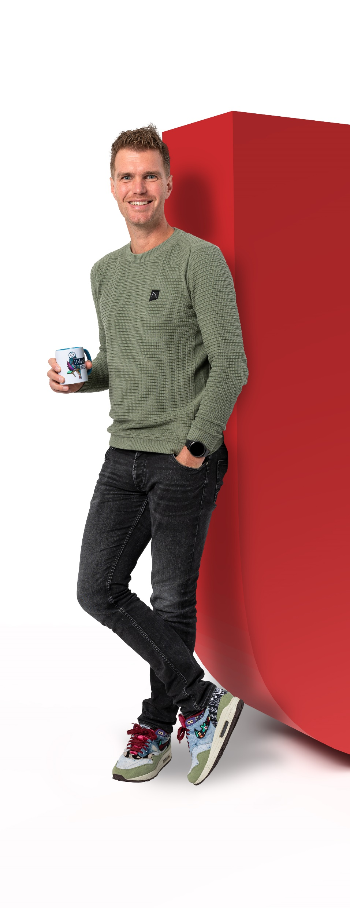
PROFIELEN OP HET VMBO IN T4
 | TECHNIEK | ZORG & WELZIJN | ECONOMIE | GROEN
Gemeen-schappelijk deel | Nederlands Engels | Nederlands Engels | Nederlands Engels | Nederlands Engels
Profieldeel | Nask 1 + Wiskunde | Biologie + Wi of Ak of Gs | Economie + Wi of Du | Wiskunde + Bi of Nask1
Theoretische Leerweg | 2 vakken naar keuze | 2 vakken naar keuze | 2 vakken naar keuze | 2 vakken naar keuze
Je mag kiezen voor 6 of 7 vakken
Nask1 mag alleen worden gekozen in combinatie met wiskunde

Slide 10
PAKKETKEUZE EN PROFIELEN
Een pakket kies je met je hoofd en met je hart.
Ga uit van je capaciteiten → een diploma halen is eerste prioriteit.
Ga uit van je interesse → goede resultaten haal je eerder als je gemotiveerd bent.
Let op: geen enkele mbo-opleiding stelt eisen aan het gekozen examenpakket. Breed kiezen om in meerdere profielen te vallen is niet nodig.
Voor havo-instroom dient wel goed nagedacht te worden over de profielen (zit bij de pakketkeuze).
DÉ PLEK OM TE ZIJN

Slide 11
HET PTA (SCHOOLEXAMENS)
Overstappers H3 → T4 hoeven niets in te halen.
Als wiskunde niet wordt gekozen dient de leerling een rekentoets te maken. Dit programma is hetzelfde als een T4-leerling zonder wiskunde.
DÉ PLEK OM TE ZIJN

Slide 12
LOB
LOB staat voor Loopbaan Oriëntatie Begeleiding.
Doel LOB: leerlingen helpen bij het maken van een keuze voor een vervolgopleiding; een continue proces.
Tijdens de coaching is er veel aandacht voor LOB: activiteiten en begeleiding middels LOB-gesprekken, coaching, stage, meeloopdag op het MBO, info oud-leerlingen, profielwerkstuk enz.
Wat betekent dit voor de havo-instromers?
DÉ PLEK OM TE ZIJN

Slide 13
GEGARANDEERDE OVERSTAP?
Nee!
Inspanning is vereist! (1 of 2 voor inzet)
Voldoende voor vmbo-toetsen in TRAP 4
Er moet voldoende basis zijn om over te stappen naar een volgend leerjaar op vmbo-t
Het advies van het docententeam is leidend.
DÉ PLEK OM TE ZIJN

Slide 14
AANDACHTSPUNTEN
Korte lijntjes tussen ouder(s) en coach zorgen voor een goede start.
Snel oppikken van studieritme is belangrijk.
De acceptatie van een nieuwe start is belangrijk voor succes.
Motivatie en succeservaring gaan hand in hand.
De eind- en begeleidingsadviezen vanuit havo worden altijd overgenomen. (We zijn één school)
DÉ PLEK OM TE ZIJN

Slide 15
ONDERWIJSMODEL OP HET VMBO
Maatwerk en persoonlijk leren
Kijken naar individuele ontwikkeling
Coaching dichtbij en op maat

Slide 16
Coaching
Individuele en groepscoaching
Aandacht voor leven, leren en werken
Bioritme
De vaste lessen starten later, aangepast aan het puberbrein
Kernuur
Lessen van 45 minuten
25 vaste vaklessen
P-uur
Persoonlijke uren
Verdieping, verbreding, herhaling van het kerncurriculum
leerjaargebonden
O-uur
Een uur waarin je voor een vak of vaardigheden gedurende een periode extra ondersteuning krijgt

Slide 17
Coaching
Individuele en groepscoaching
Aandacht voor leven, leren en werken
Bioritme
De vaste lessen starten later, aangepast aan het puberbrein
Kernuur
Lessen van 45 minuten
25 vaste vaklessen
P-uur
Persoonlijke uren
Verdieping, verbreding, herhaling van het kerncurriculum
leerjaargebonden
O-uur
Een uur waarin je voor een vak of vaardigheden gedurende een periode extra ondersteuning krijgt

Slide 18
VRAGEN EN OPMERKINGEN
Bij de start van het schooljaar krijgen alle leerlingen/ouder(s) verdere informatie over de inrichting van het schooljaar. Ook is dan de kennismaking met de coach.
Voor verdere vragen kan contact worden opgenomen met:
LoekvanOchten@udenscollege.nl (havo) of YvettevanWijk@udenscollege.nl (Waldorf) of MarjoleinVeraa@udenscollege.nl (vmbo)

Slide 19



DE ERVARING LEERT:
MET EEN POSITIEVE INSTELLING KOMT HET GOED
DÉ PLEK OM TE ZIJN

